Slide 1
Crédit conso
Nouveaux barèmes
Direction marchés et offres
Heure du Jeudi du 28 février 2019

Slide 2

synthèse
Contexte et objectifs p.3
Notre part de marché crédit consommation stagne sur ces dernières années
Avec 90% d’atteinte de l’objectif en 2018, l’année 2019 est challengeante
Nos critères de PNB restent en retrait des autres Caisses d’Épargne
Ces différents constats nous ont amenés à repenser nos grilles tarifaires conso
Nouveaux barèmes p.8
La construction de nos grilles se fonde sur une mécanique en 4 temps
Des mensualités intéressantes pour le client avec des montants et durées élevés
Opportunités commerciales p.11
Les cibles Conso qui sont à votre disposition
Une offre dédiée à chaque besoin de nos clients
L’approche Gestion de trésorerie
Le prêt projet, gage d’une relation de confiance avec mon client
Notre gamme de prêts p.16
Auto
Travaux
Trésorerie et regroupement
Jeunes
Patrimoniaux
Boîte à outils

Slide 3
Sommaire
Contexte et objectifs
Nouveaux barèmes
Opportunités commerciales
Notre gamme de prêts
RETOUR SYNTHÈSE

Slide 4
Contexte et objectifs
Notre part de marché crédit consommation stagne sur ces dernières années

Slide 5
Contexte et objectifs
Avec 90% d’atteinte de l’objectif en 2018, l’année 2019 est challengeante
Notre début d’année est encourageant comparé à 2018
Notre objectif est de développer notre PNB, accroître nos encours et gagner des parts de marché
Annuel : 710 M d’€ d’engagements
Hebdo : 15 M d’€ d’engagements
janv. | févr. | mars | avr. | mai | juin | juil. | août | sept. | oct. | nov. | déc.

Slide 6
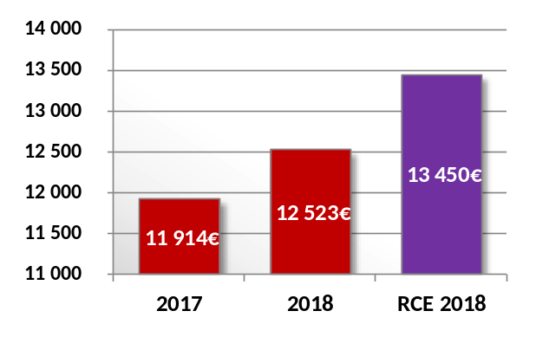
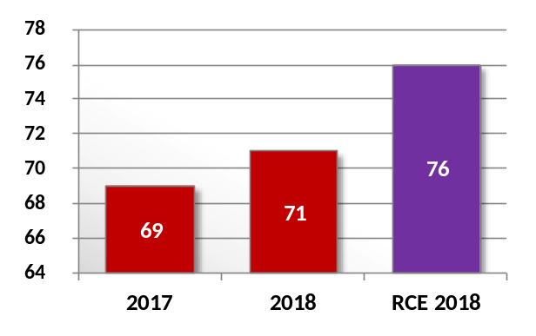
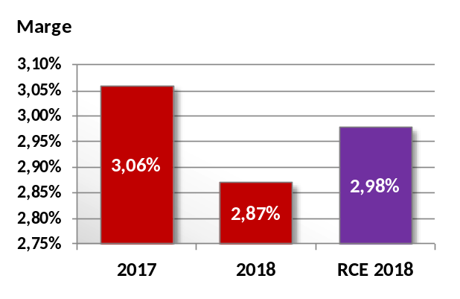
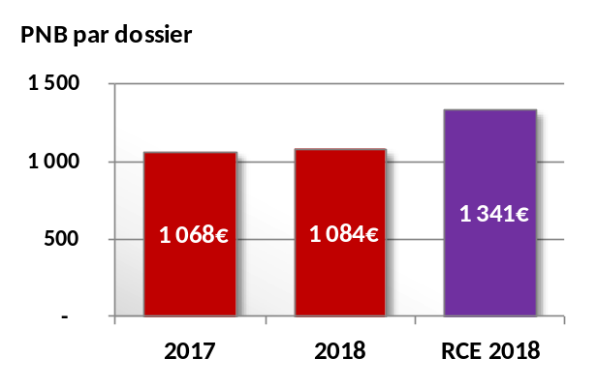
Contexte et objectifs
Nos critères de PNB restent en retrait des autres Caisses d’Épargne
Montant moyen
Durée moyenne
-927 €
-5 mois
-257€
-11bp

Slide 7
Contexte et objectifs
Ces différents constats nous ont amenés à repenser nos grilles tarifaires conso
TRAVAILLER LES DOSSIERS À FORT POTENTIEL
(durées longues et montants élevés)
FAVORISER NOS CLIENTS PREMIUMS
MARGER D’AVANTAGE
IFS
CT
JE
OB

Slide 8
Sommaire
Contexte et objectifs
Nouveaux barèmes
Opportunités commerciales
Notre gamme de prêts
RETOUR SYNTHÈSE

Slide 9
Nouveaux barèmes
La construction de nos grilles se fonde sur une mécanique en 4 temps
Une grille de référence (auto) favorisant les
montants élevés
Des modulations en fonction de l’univers de
financement
Une tarification privilégiant nos bons clients
En fonction de la note d’octroi du client, l’outil Izivente propose des TDA avec bonus ou malus
➲ Des délégations inchangées
MONTANT
 | 2000-2999 | 3000-5999 | 6000-9999 | 10000-14999 | 15000-19999 | 20000-49999 | 50000-75000
4-12 mois | 8,00 | 6,20 | 5,20 | 4,20 | 4,00 | 3,80 | 3,60
13-24 mois | 8,00 | 6,40 | 5,40 | 4,60 | 4,40 | 4,20 | 4,00
25-36 mois | 8,20 | 6,70 | 5,40 | 4,90 | 4,70 | 4,60 | 4,40
37-48 mois | 8,20 | 7,00 | 5,70 | 5,10 | 4,90 | 4,70 | 4,50
49-60 mois | 8,70 | 7,20 | 5,70 | 5,20 | 5,00 | 4,80 | 4,60
61-72 mois | 8,70 | 7,40 | 6,00 | 5,30 | 5,10 | 4,90 | 4,70
73-96 mois | 9,20 | 7,70 | 6,20 | 5,40 | 5,20 | 5,00 | 4,80
97-120 mois | 9,20 | 7,70 | 6,20 | 5,50 | 5,30 | 5,10 | 4,90
DURÉE
Note 1 | Note 2 | Note 3 | Note 4 | Note 5 | Note 6 | Note 7 | Note 8 | Note 9
-0,80% | -0,60% | -0,30% | 0% | 0,30% | 0,70% | 1,50% | 2% | 2,50%
À savoir :
62 % de notre production est réalisée sur des clients notés de 1 à 4
Métiers | Barèmes | Frais de dossier | ADE
Niveau GC | -0,50% | 50% | 0%
Niveau DA / DUC / DS | Taux plancher | 100% | 0%
Niveau DC | Taux plancher -1% | 100% | 100%
 | 2 000 – 5999 | 6 000 – 9999 | 10 000 – 14 999 | 15 000 – 19999 | 20 000 – 49999 | 50 000 – 75 000
Auto | 0,00 | 0,00 | 0,00 | 0,00 | 0,00 | 0,00
Travaux | 0,30 | 0,30 | 0,00 | -0,30 | -0,30 | -0,30
Treso | 0,60 | 0,60 | 0,60 | 0,60 | 0,60 | 0,60
Regroup. | 0,80 | 0,80 | 0,80 | 0,80 | 0,80 | 0,80

Slide 10

Nouveaux barèmes
Des mensualités intéressantes pour le client avec des montants et durées élevés
Exemples
  Client avec une note d’octroi 3 sur l’univers AUTO : Dossier: 13 000€ sur 60 mois
    TDA proposé : 4,90 % Mensualité : 244,73€
    Le même client avec 2 000€ en plus, soit 15 000€ sur 72 mois
    TDA proposé : 4,80 % Mensualité : 240,18€
  Client avec une note d’octroi 1 sur l’univers TRAVAUX : Dossier: 18 000€ sur 72 mois
    TDA proposé : 4,00 % Mensualité : 281,61€
    Le même client avec 5 000€ en plus, soit 23 000€ sur 96 mois
    TDA proposé : 3,90 % Mensualité : 279,28€
MONTANT
DURÉE
À mensualité équivalente, proposer un couple montant/durée plus élevé est bénéfique tant aux clients qu’à la caisse qui voit son PNB par dossier augmenter

Slide 11
Sommaire
Contexte et objectifs
Nouveaux barèmes
Opportunités commerciales
Notre gamme de prêts
RETOUR SYNTHÈSE

Slide 12

Opportunités commerciales
Les cibles Conso qui sont à votre disposition
Cibles MyGERC à la main des agences
MyG CONSO Conquête Seniors
Traitée à 4%
MyG CONSO scorés appétents
Traitée à 5%
MyG CONSO immo sans conso
Traitée à 9%
MyG CONSO Réaliser des travaux
Traitée à 11%
MyG Projet CONSO Rebond RDV
Traitée à 10%
MyG CONSO IARD Solution Auto
Traitée à 4%
1TF CONSO VIP (associée aux courriers clients envoyés S07)
Traitée à 33%
Retrouvez le Book MyGERC Q1 dans la Rubrique des Commerciaux : Rubrique Action Commerciale > Les cibles à votre disposition > Les campagnes ponctuelles ou en cliquant directement ici
Cibles récurrentes injectées directement dans votre GERC
Relance crédit projet m+3
Détenteur d’un crédit projet non activé, mis en force sur M-3
Relance crédit projet m+5
Détenteur d’un crédit projet non activé, mis en force sur M-3
Échéance pp
20-64 ans détenteur d’un crédit conso à échéance dans 3 mois

Slide 13
Opportunités commerciales
Une offre dédiée à chaque besoin de nos clients
Crédit Immobilier
Besoin clients : financement de projets ou investissement immobilier
Prêt personnel
Besoin clients : financement de projets d’équipement
4 UNIVERS DE BESOIN
De 2000€ à 75000€
Véhicule
Achat immédiat
Achat immédiat + 1 rachat de créance
Préférentiel
Travaux
Achat immédiat
Achat immédiat + 1 rachat de créance
Préférentiel
Crédit Renouvelable
Besoin clients : financement de montant moyen toujours disponible
De 1000€ à 3000€
Izicarte
dont Prêt Projet Véhicule et Travaux
Trésorerie
Achat immédiat
Achat immédiat + rachat de créances
Crédits Jeunes
Regroupement
→ Si rachat de 2 crédits au minium
Découvert en compte
Besoin clients : souplesse de trésorerie sur très courte période
De 400€ à 1000€
Différé de la carte bancaire
Besoin clients : crédit d’achat « gratuit » sur très courte durée
30 jours
Jusqu’à 12 mois
De 4 à 120 mois
De 5 à 25 ans

Slide 14

Opportunités commerciales
L’approche Gestion de trésorerie
CLIC

Slide 15



Opportunités commerciales
Le prêt projet, gage d’une relation de confiance avec mon client
Une enveloppe à disposition du client à utiliser quand il veut et comme il veut
Une enveloppe confiance de prêt personnel sur les univers auto ou travaux
Valable 6 mois à partir de sa mise en force
Déblocage en 1 à 5 fois en agence, par téléphone (CRC) ou sur DEI
Proactivité du conseiller qui anticipe les projets à venir à moyen terme de son client
ATTENTION :
Après les 6 mois passés, le montant de l’enveloppe Prêt Projet
est déduit de la production conso de l’agence
Un pilotage à venir pour début mars pour anticiper les échéances
Un suivi des échéances à M+1, M+2 et M+3 par DIRCO
Un rapport ORCA avec la liste des prêts projets non
débloqués ou partiellement débloqués
OAV Prêt projet
Astuce !
Pensez à l’option Report de la 1ère mensualité (de 30 à 120 jours) des prêts immédiats pour les projets déjà
définis de vos clients qui souhaitent entrer en amortissement dans les 3 mois à venir.

Slide 16
Sommaire
Contexte et objectifs
Nouveaux barèmes
Opportunités commerciales
Notre gamme de prêts
RETOUR SYNTHÈSE

Slide 17
Notre gamme de prêts
AUTO
Les prêts Auto classiques
Besoin client |  | Atout commercial
Financer mon véhicule |  | Idéal pour répondre rapidement au besoin du client. Penser au report de la 1ère mensualité, utile pour le client qui a un prêt auto en cours qui est en attente de la vente de son ancien véhicule
Financer une voiture en rachetant un crédit existant |  | Permet d’avoir une seule mensualité
Disposer d’une enveloppe de financement pour un projet auto, non finalisé avec la possibilité de le payer en plusieurs fois |  | Déblocage des fonds autonome, géré par le client qui dispose d’une enveloppe évolutive en fonction de l’avancement de ses projets
Prêt Auto immédiat
Prêt auto et 1 rachat
Prêt Projet auto
Les prêts Auto préférentiels
Financer mon véhicule immédiatement et palier au versement tardif de la prime à la conversion par l’état |  | Le prêt permet de financer la prime et l’acquisition d’un véhicule propre à un taux privilégié
Idem Prêt Auto immédiat mais avec le besoin d’assurer sa voiture |  | Taux privilégié et frais de dossier offerts avec la souscription d’une assurance auto
Prêt d’équipement avec vente couplée à une assurance Auto / Idem Prêt Auto immédiat |  | Le prêt permet de financer l’acquisition d’un véhicule propre à un taux privilégié et frais de dossier offerts
Prime à la conversion
Prêt Auto & Moi
Prêt Eco auto

Slide 18
Notre gamme de prêts
Travaux
Les prêts travaux classiques
Besoin client |  | Atout commercial
Financer des travaux |  | Idéal pour répondre rapidement au besoin du client. Penser au report de la 1ère mensualité, utile pour le client qui a un prêt travaux qui arrive à échéance
Disposer des fonds tout de suite mais commencer à rembourser le prêt plus tard |  | Permettre au client de financer d’autres achats (au comptant) durant la période de report. Idéal, en vente couplée à un prêt immobilier, pour alléger les remboursements la 1ère année
Financer des travaux en débloquant les fonds au fur et à mesure de l’avancement |  | Prêt particulièrement adapté au financement de travaux de montants élevés ou dans le cas d’une revente de bien
Financer des travaux en rachetant un crédit existant |  | Permet d’avoir une seule mensualité
Disposer d’une enveloppe de financement pour un projet de travaux, non finalisé avec la possibilité de les payer en plusieurs fois |  | Déblocage des fonds autonome, géré par le client qui dispose d’une enveloppe évolutive en fonction de l’avancement de ses projets
Travaux immédiat
Travaux différé 12 mois partiel
Travaux échelonné différé total
Travaux et 1 Rachat
Prêt Projet travaux
Les prêts travaux préférentiels
Idem Travaux immédiat, différé 12 mois et échelonné |  | Le prêt permet de financer des travaux réalisés sous certaines conditions à un taux préférentiel et frais de dossier offerts
Prêt d’équipement avec vente couplée à un prêt immo / Idem Prêt projet travaux |  | Taux privilégié et frais de dossier offerts avec la souscription à un prêt immobilier sous certaines conditions
Prêt Eco Travaux
Projet travaux détenteur immo

Slide 19
Notre gamme de prêts
TRÉSORERIE et regroupement
Les prêts en trésorerie
Besoin client |  | Atout commercial
Financer mon projet |  | Idéal pour répondre rapidement au besoin du client. Report de la première mensualité possible
Financer un projet en rachetant un crédit existant |  | Permet d’avoir une seule mensualité
Pour les clients en situation de surendettement ayant besoin de revoir ses mensualités (avec 1 rachat de crédits existants) |  | Permet d’avoir une seule mensualité, taux standard et frais de dossier offerts
Financer mon projet immédiatement |  | Taux préférentiel réservé aux futurs parents ou parents avec enfant âgé de mois d’1 an, idéal pour l’équipement de bébé
Prêt Tréso immédiat
Prêt Tréso et 1 rachat
Surendettement et
1 rachat
Crédit Cigogne
Les prêts en regroupement
Financer un projet en rachetant au moins 2 crédits existants |  | Permet d’avoir une seule mensualité
Pour les clients en situation de surendettement ayant besoin de revoir ses mensualités (au moins 2 rachats de crédits existants) |  | Permet d’avoir une seule mensualité, taux standard et frais de dossier offerts
Regroupement de crédits
Regroupement et surendettement

Slide 20
Notre gamme de prêts
JEUNES
Les prêts Jeunes
Besoin client |  | Atout commercial
Financer ses études |  | Idéal pour répondre rapidement au besoin du client
Disposer des fonds tout de suite mais commencer à rembourser le prêt plus tard |  | Permettre au client de financer ses études et de rembourser le prêt une fois ses études terminées
Financer ses études en débloquant les fonds au fur et à mesure |  | Permet de débloquer les fonds en fonction de l’évolution du cursus de l’étudiant
Financer les frais occasionnés par son emménagement (déménagement, frais d'agence, caution...) |  | Idéal pour répondre rapidement au besoin du client qui entre dans la vie active
Financer son voyage, son ordinateur… |  | Idéal pour les petits achats et peut-être complété avec un prêt complémentaire
Financer son permis |  | Un crédit gratuit, sans frais de dossier
Crédit Étudiant/Apprenti
Crédit E/A Différé partiel ou total
Crédit E/A échelonné partiel ou total
Prêt pour avancer
Crédit 1000€ à 0%
Permis 1€/jour

Slide 21

Notre gamme de prêts patrimoniaux
Les prêts patrimoniaux
Besoin client |  | Atout commercial
Financer ses projets |  | Idéal pour répondre rapidement au besoin du client
Financer l’achat de parts SCPI |  | Bénéficier de l’effet de levier fiscal du crédit par la déduction des intérêts d’emprunt
Disposer des fonds tout de suite mais commencer à rembourser le prêt plus tard |  | Permettre au client de financer son projet dans l’attente d’une rentrée future d’argent grâce au différé obligatoire
Prêt Spécial Client HDG
Prêt financement SCPI
Prêt avance liberté
(pour mi-mars 2019)
RAPPEL : les prêts patrimoniaux sont réservés à nos clients HDG c’est-à-dire avec une SF > 75 000 €

Slide 22








Notre gamme de prêts boîte à outils
PRÊTS STANDARDS
OAV Prêt Auto
OAV Prêt Travaux
OAV Regroupement de crédit
OAV Prêt étudiant
PRÊTS PRÉFÉRENTIELS
OAV Prêt Éco
OAV Prêt d’équipement
OAV Prêt patrimoniaux
OAV Prêt Auto Prime à la conversion
MYDOCS
Note d’info - Le Prêt Auto Prime à la conversion
Note d’info - Prêt Spécial Client HDG
Note d’info - Le Prêt Auto éco
Procédure – Instruire un crédit conso Izivente

